Slide 1
画像探索アルゴリズム
4班（岸本 広輝，西本 遥人，藤岡 勇真）
2018/05/23

Slide 2
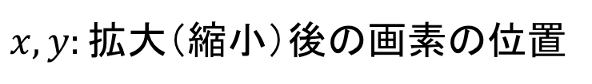

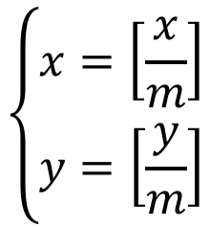
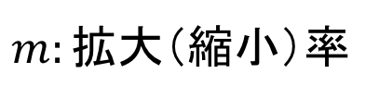
実装仕様（拡大・縮小）
最近傍法を用いた.
画像を拡大した際に最近傍にある画素をそのまま用いる．
$$\left\{\begin{aligned}x=\left[\frac{x}{m}\right] \\ y=\left[\frac{y}{m}\right]\end{aligned}\right.$$
$$I^{′}\left(x,y\right)=I\left(\left[\frac{x}{m}\right],\left[\frac{y}{m}\right]\right)$$
$x,y:拡大$（縮小）後の画素の位置
$m:拡大$（縮小）率

Slide 3
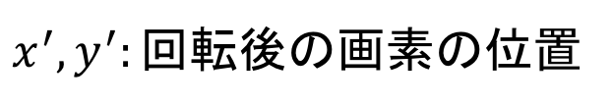
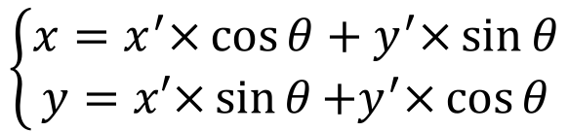

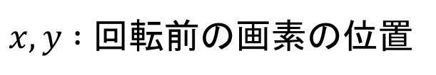
実装仕様（回転）
線形補間を用いた．
対応する原画像の位置の近傍４画素からの距離によって線形補間する方法
$$\left\{\begin{aligned}x=x^{′}×\cos{θ}+y^{′}×\sin{θ} \\ y=x′×\sin{θ}{+y^{′}×\cos{θ}}\end{aligned}\right.$$
$x^{′},y^{′}:回転後$の画素の位置
$x,y :回転前$の画素の位置
$$θ:回転角$$

Slide 4
実装仕様（探索アルゴリズム）
拡大縮小，回転を変更して全探索
拡大縮小:0.6−1.6（刻み幅0.1）
回転:−25から20（刻み幅5）
実行時間:823sec
(使用データ:usagi.ppm, class3_b1_n0_1.ppm)

Slide 5
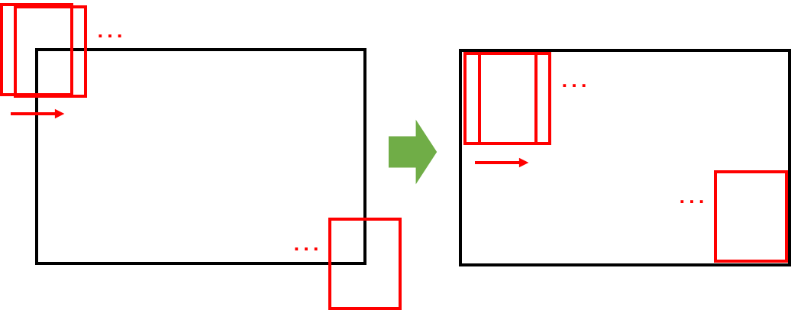
実装仕様（探索アルゴリズム）
[主な工夫点]
探索する範囲を制限
枠内での探索
全探索における実行時間が減った．
823sec→144sec

Slide 6
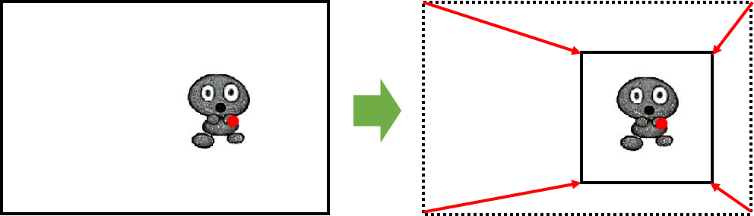
実装仕様（探索アルゴリズム）
[主な工夫点]
探索する範囲を制限
大体の範囲を特定し，その周辺を探索
①探索画像の大体の位置を特定．
（拡大縮小なし，回転なしで全探索．）
②大体の位置（図中の赤点）の
上下左右Nピクセル分に探索範囲を制限し，全探索する．(N=20)
全探索における実行時間が減った．
144.79sec→15.10sec

Slide 7
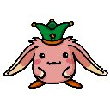

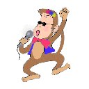
今後の方針（探索アルゴリズム）
現状，レベル3のオクルージョン以外に対応．
usamimi2，pengin，saruに弱い．
[対応すべき点・改良点]
2画像間の比較手法
RGBに関するヒストグラムとの誤差をとる等
ノイズ
画像の隠れ（オクルージョン）

Slide 8
テンプレート画像
入力画像
大まかな探索
ガウシアン フィルタ
大体の位置を 特定
回転 拡大縮小
制限範囲内 での探索
検出結果を 出力

Slide 9
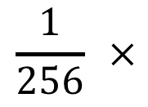
$$\frac{1}{256} ×$$

